Slide 1
AI機殼設計平台
Intelligent Nexus 智能匯

Slide 2
設計挑戰：靈感、品牌與高效迭代
發想瓶頸：設計師需快速探索大量新概念，傳統方法效率不足
品牌一致性：AI 生成內容常忽略品牌獨特性，導致風格偏離
迭代挑戰：現有工具缺乏深入、多輪的優化能力

Slide 3
痛點 1: 速度瓶頸 - 發想慢
手工草圖及模型耗時，修改溝通增加流程延遲。
限縮可探索的設計數量與優化深度，影響產品上市時間。
延誤市場機會，迫切需要提升效率。

Slide 4
痛點 2:工具門檻導致的效率瓶頸
市場上AI設計工具強大，但使用門檻高：需撰寫精準Prompt，更需豐富經驗與反覆試錯。
且工具多獨立運作，難與設計流程自然結合，更缺乏即時互動和有效反饋，影響效率提升。
高學習曲線
孤立工具
回饋遲緩
設計師需花時間掌握Prompt技巧
缺乏與其他設計工具的整合
設計流程互動不順暢，影響迭代速度

Slide 5








核心流程：設計師的 AI 協作循環
我們的平台核心在於設計師與 AI 的迭代協作循環。從初步關鍵字到成熟設計，全程支援多輪迭代。
設計師輸入關鍵字
AI 生成概念圖
AWS 圖像生成 API
快速提供符合品牌調性的設計方案
後台結合 CM DNA 與智慧 Prompt 引擎優化輸入
多輪迭代優化
設計師檢視結果
成果可存入共享設計資料庫
形成寶貴設計資產
可選擇滿意圖片進行下一輪細化
或手動修改圖片後重新上傳

Slide 6
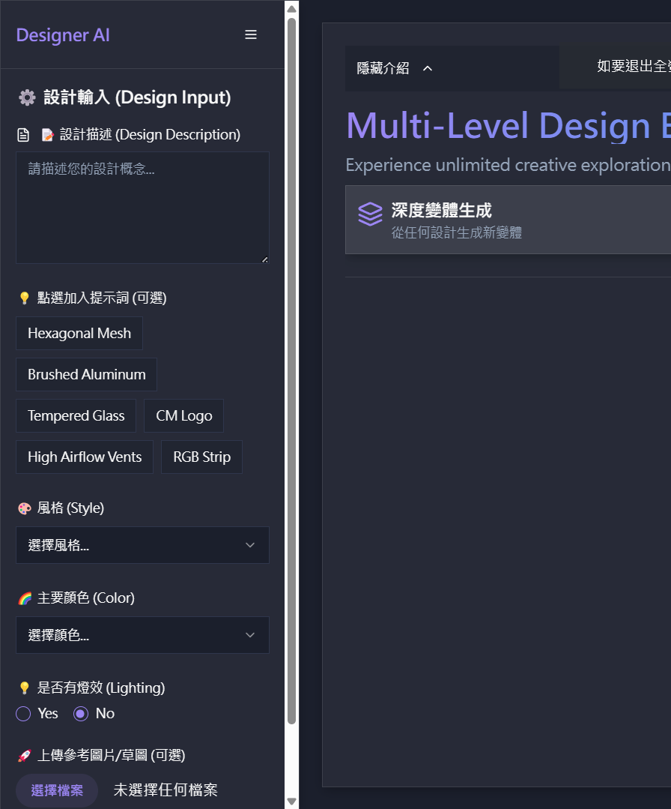
Step 1: 從關鍵字到初步概念
設計靈感的第一步
設計師點選關鍵字或簡短描述，啟動創意旅程
智慧 Prompt 引擎結合 AWS Bedrock 優化輸入內容
AWS 圖像生成模型快速提供融入品牌風格的概念圖
加速靈感發想，有效解決設計初期瓶頸

Slide 7
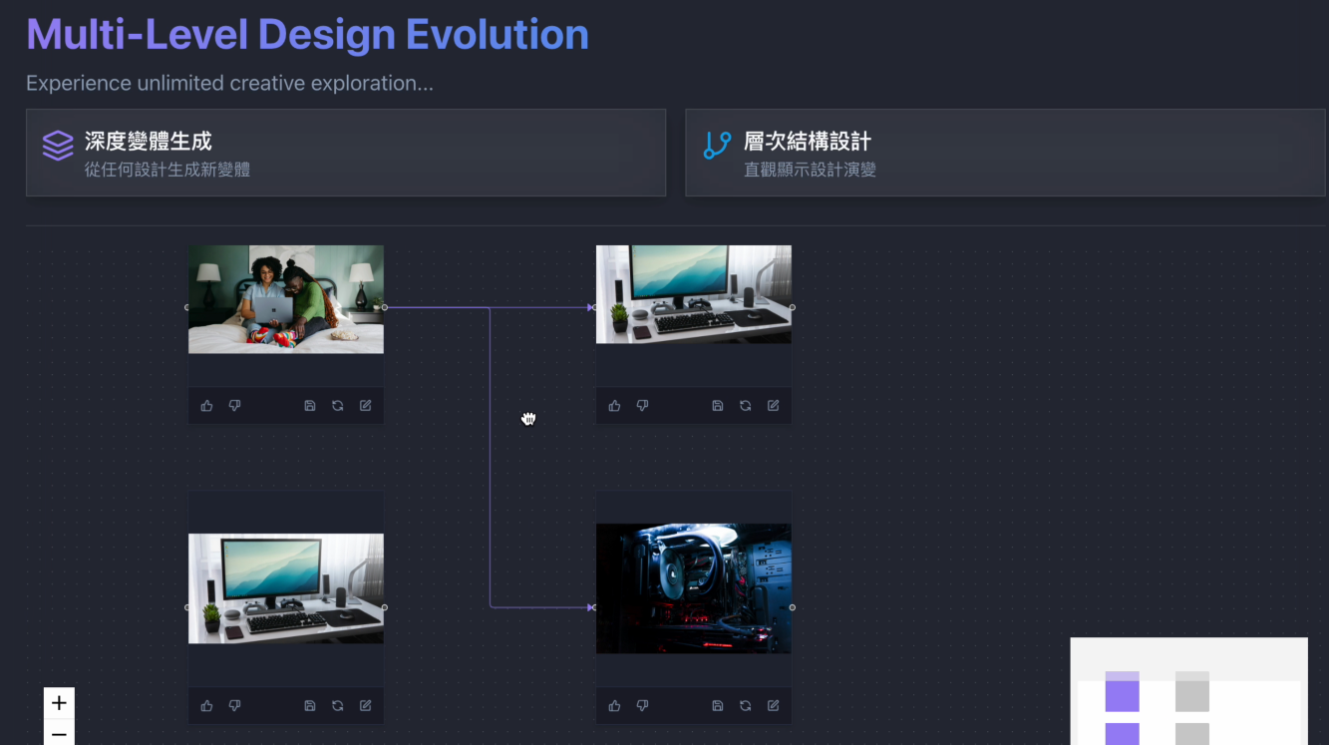
Step 2: 檢視、選擇與進階發想
視覺化回饋迭代循環
設計師可立即評估初步概念圖，辨識最具潛力的方案。
選定有前景的設計後，添加更具體的描述文字，如燈光效果、細節調整。
平台結合已選圖像與新增文字提示，引導 AI 進行精煉迭代。
大幅提升設計命中率與效率

Slide 8
Step 3: 手動潤飾、再生成與資產累積
人機協作的完美平衡
平台支援下載 AI 生成圖至本地進行專業修改
調整線條、增加細節，融入設計師獨特專業判斷
滿意成果可存入平台資料庫，豐富設計資產庫。
促進設計師間知識共享，形成持續學習的良性循環

Slide 9
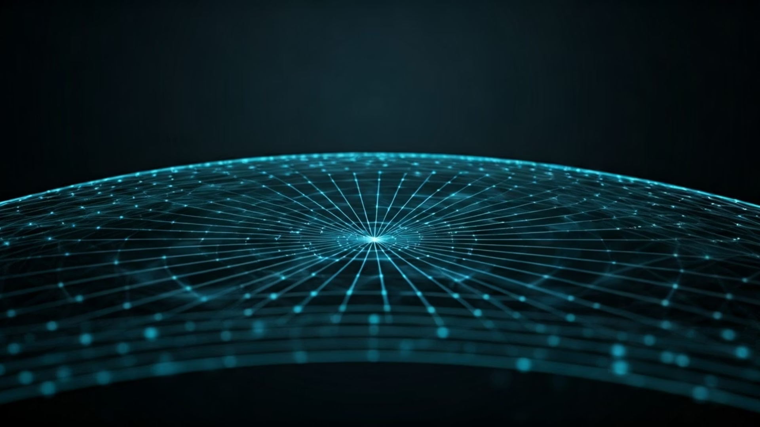
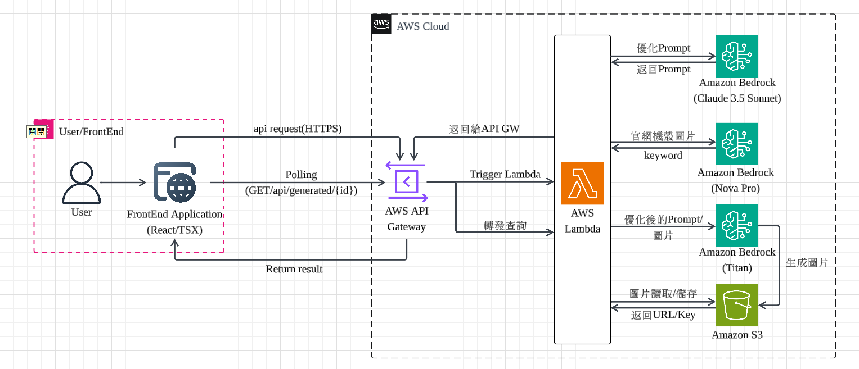
技術架構圖

Slide 10
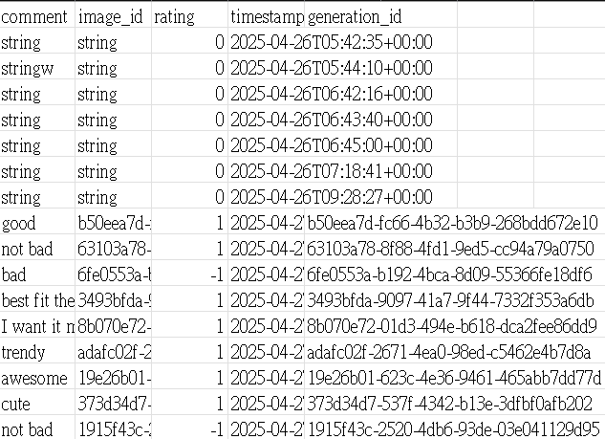
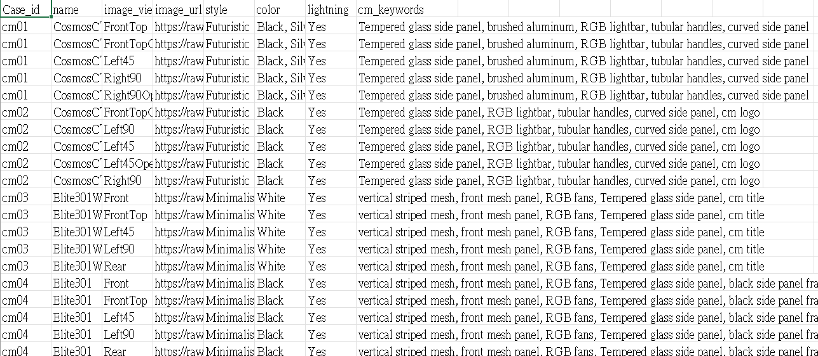
Recorded Data
記錄使用者生成圖片的喜好
紀錄產品型錄及 keywords 並透過 img2txt 匯入新增圖片的相關資訊

Slide 11
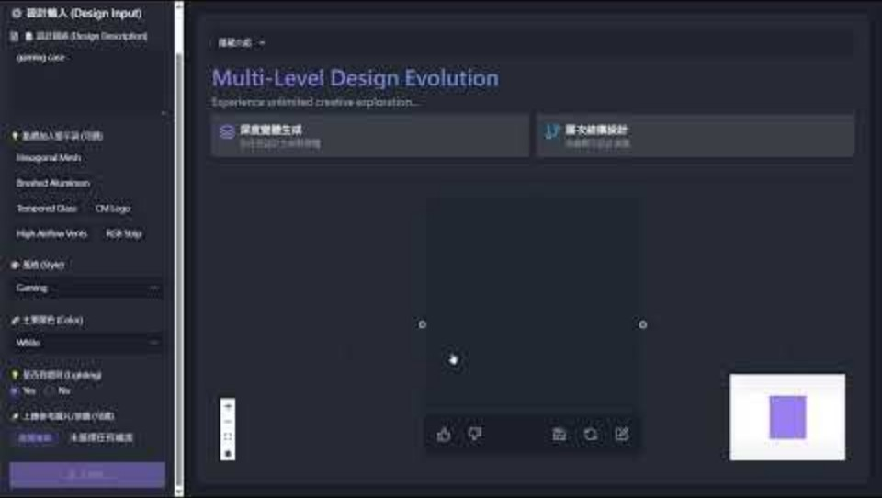
DEMO

Slide 12




釋放設計潛力：加速創新與未來成長
設計效率倍增
品牌DNA強化
創新邊界拓展
未來發展藍圖
設計師能以數倍速度探索不同方向與細節。
每次生成都內嵌並強化Cooler Master獨特風格。
嘗試更大膽、前衛的概念，特別在新產品類別探索。
持續優化設計DNA資料庫，整合更智能AI技術。
縮短產品概念到定稿時間，提升市場響應速度。
累積專屬設計資產，確保全球團隊設計語言一致性。
AI成為創意引擎，從機殼擴展到電競周邊全領域。
從專案原型成長為驅動品牌創新的核心基礎設施。

Slide 13
QA
前端畫布使用的方法
目前進度，前後端串接以及後端打API實際進度
Keywors 的使用以及透過內部資料庫再進行更深度開發的方法

Slide 14
Tks For Attention!

